Slide 1
Sausio 13-oji
Laisvės gynėjų
diena

Slide 2
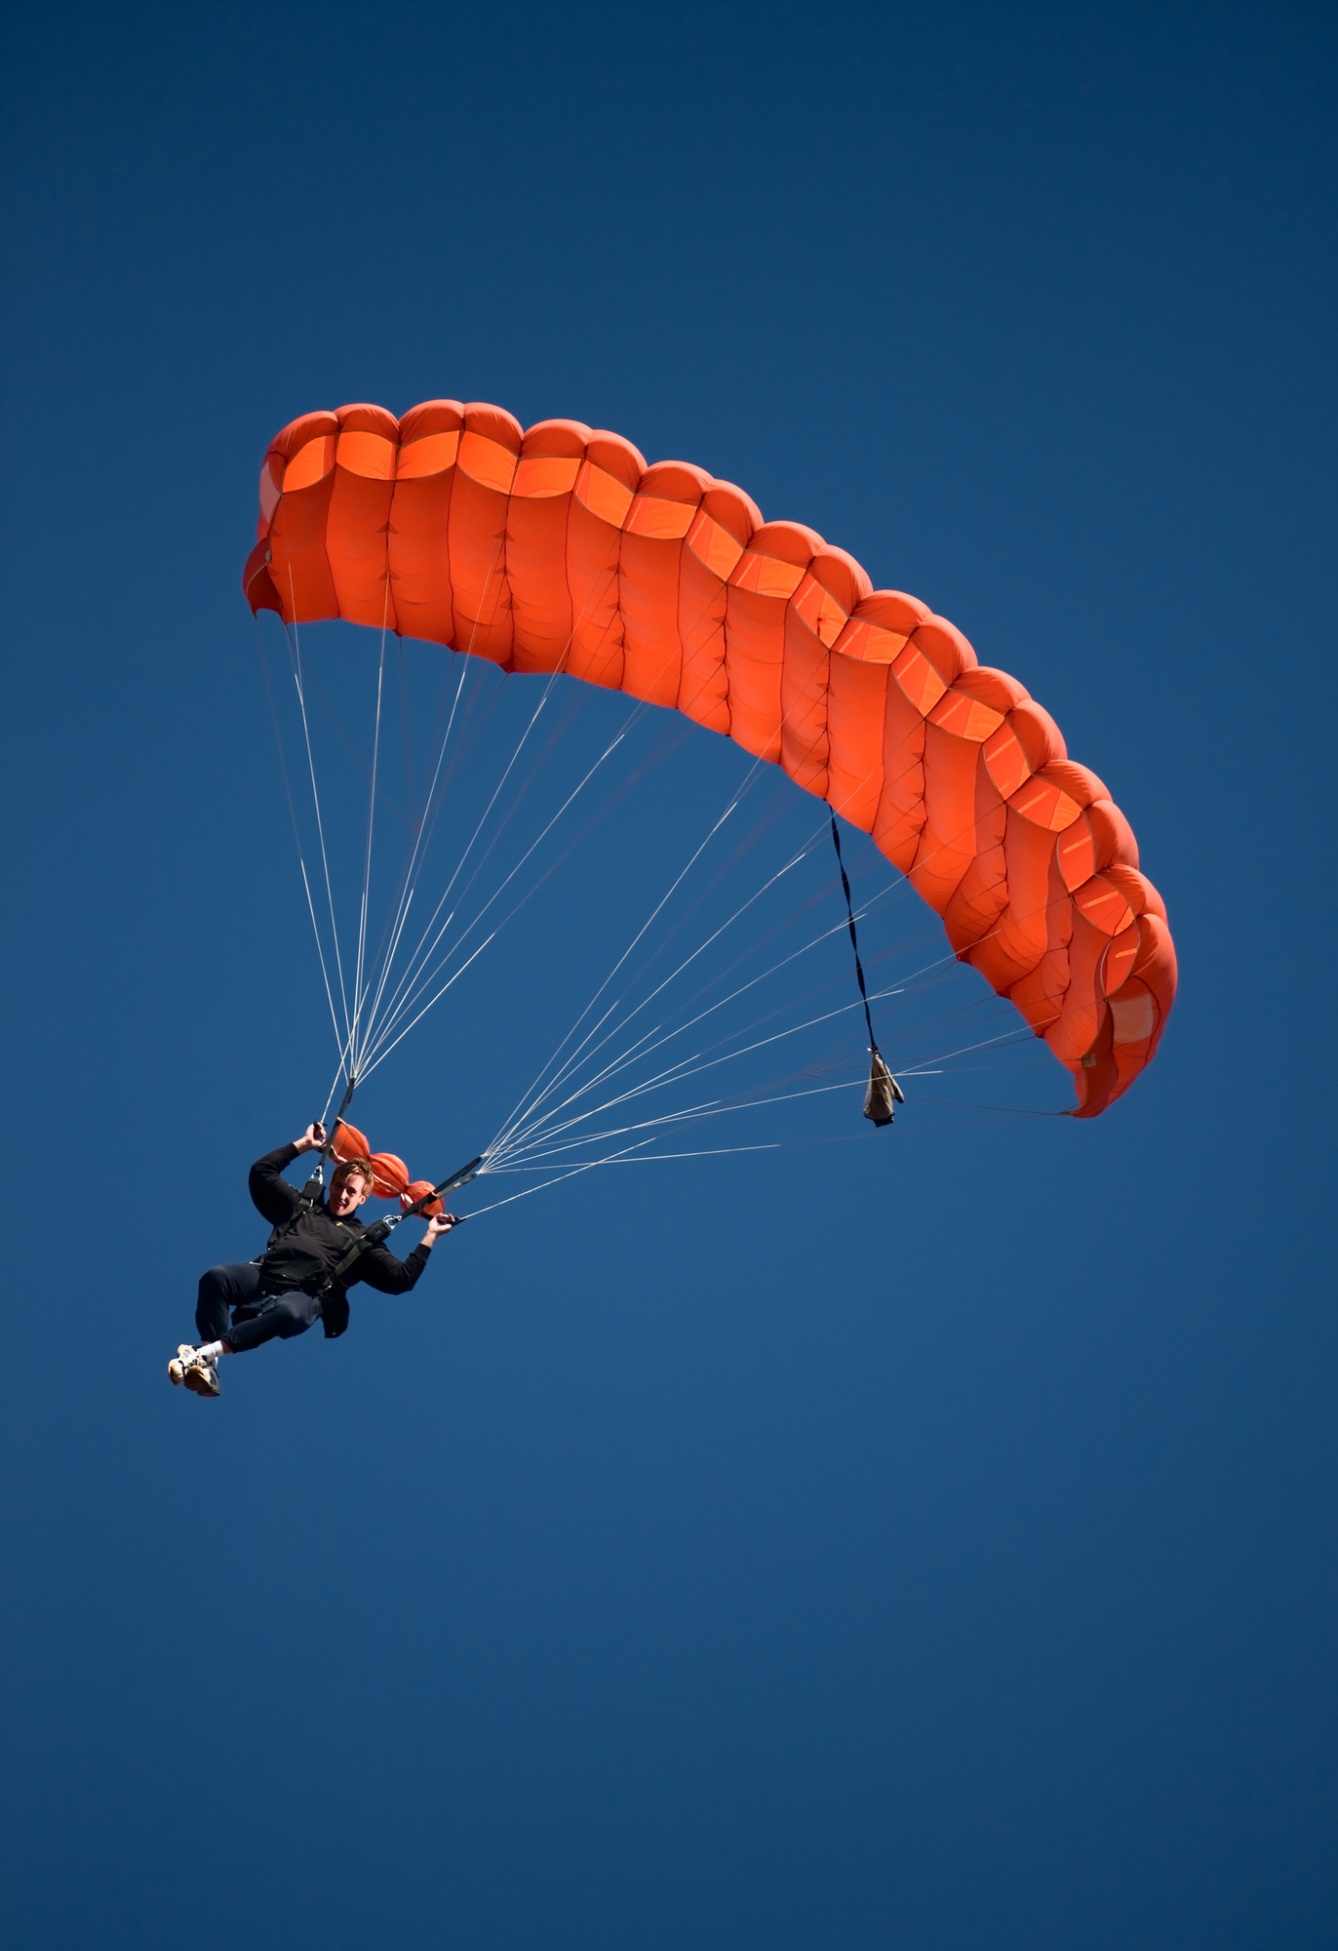
Kas yra
LAISVĖ
„Todėl tvirtai stovėkite laisvėje, kuria Kristus mus išlaisvino, ir nesiduokite vėl įkinkomi į vergystės jungą!“ (Gal 5, 1)

Slide 3
1. Laisvė yra galimybė realizuoti save.
„Bet Dievo malone esu, kas esu, ir Jo malonė man neliko bergždžia, bet aš darbavausi daug daugiau už juos visus, nors ne aš, bet Dievo malonė, esanti su manimi.“ (1 Kor 15, 10)
„Viešpats yra Dvasia. O kur Viešpaties Dvasia, ten laisvė. Mes visi, atidengtu veidu lyg veidrodyje regėdami Viešpaties šlovę, esame keičiami į tą patį atvaizdą iš šlovės į šlovę, veikiami Viešpaties, kuris yra Dvasia.“ (2 Kor 3, 17-18)
„Nes tai Dievas, veikiantis jumyse, suteikia ir troškimą, ir darbą iš savo palankumo.“ (Fil 2, 13).
„Aš visa galiu Kristuje, kuris mane stiprina.“ (Fil 4, 13)

Slide 4
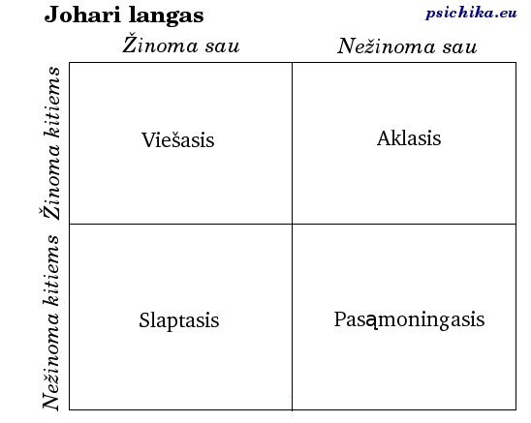
JOHARI LANGAS

Slide 5
2. Laisvė yra gebėjimas kontroliuoti save.
„Viskas man leistina, bet ne viskas naudinga. Viskas man leistina, bet aš nesiduosiu niekieno pavergiamas!
(1 Kor 6, 12)
„Jūs, broliai, esate pašaukti laisvei! Tiktai tenebūna ši laisvė proga kūnui.“ (Gal 5, 13)
„Elkitės kaip laisvi; ne kaip tie, kurie laisve pridengia blogį, bet kaip Dievo tarnai.“ (1 Pt 2, 16)
„Bet žiūrėkite, kad ši jūsų laisvė netaptų papiktinimu silpniesiems.“ (1 Kor 8, 9)
„Viskas man leistina, bet ne viskas naudinga. Viskas man leistina, bet ne viskas ugdo! Niekas teneieško, kaip jam geriau, bet kaip kitam.“ (1 Kor 10, 23)

Slide 6
„Todėl tvirtai stovėkite laisvėje, kuria Kristus mus išlaisvino, ir nesiduokite vėl įkinkomi į vergystės jungą!“ (Gal 5, 1)
„Jei tad Sūnus jus išlaisvins, iš tiesų būsite laisvi.“ (Jn 8, 36)

